Slide 1
Chapter 7 Sequential Logic Design Principles
( 时序逻辑设计原理 )
Digital Logic Design and Application (数字逻辑设计及应用)
Latches and Flip-Flops
(锁存器和触发器 )
Clocked Synchronous State-Machine Analysis
(同步时序分析)
Clocked Synchronous State-Machine Design
(同步时序设计)

Slide 2
Review of Last Class (内容回顾)
Digital Logic Design and Application (数字逻辑设计及应用)
锁存器与触发器
R
Q
S-R锁存器
S-R锁存器
具有使能端的S-R锁存器
QL
S
有约束条件
S
D
S_L
Q
C
C
D锁存器
QL
R_L
R

Slide 3
D Flip-Flops (D触发器)
Digital Logic Design and Application (数字逻辑设计及应用)
—— 主从结构
Master(主)
Slave (从)
Qm
D
D Q
C Q
D Q
C Q
Q
QL
CLK
CLK=0时，
主锁存器工作，接收输入信号 Qm = D
从锁存器不工作，输出 Q 保持不变
CLK=1时，
主锁存器不工作，Qm 保持不变
从锁存器工作，将 Qm 传送到输出端

Slide 4
Digital Logic Design and Application (数字逻辑设计及应用)
逻辑符号
D CLK Q QL
功
能
表
D Q
CLK Q
0 0 1
1 1 0
X 0 保 持
X 1 保 持
表示边沿触发特性
CLK
D
Q

Slide 5
Negative-Edge-Triggered D Flip-Flop
(负边沿触发的D触发器)
Digital Logic Design and Application (数字逻辑设计及应用)
D
D Q
C Q
D Q
C Q
Q
D Q
CLK Q
QN
CLK
D
D Q
C Q
D Q
C Q
Q
QL
正边沿触发
CLK

Slide 6
D Flip-Flop with Enable
(具有使能端的D触发器)
Digital Logic Design and Application (数字逻辑设计及应用)
2-Input Multiplexer
(2选1多路复用器)
EN有效（=1）
选择外部D输入
EN无效（=0）
选择触发器当前的输出
D
EN
D Q
CLK Q
Q
D Q
EN
CLK Q
QL
CLK
Logic Symbol
(逻辑符号)

Slide 7
Scan Flip-Flop (扫描触发器)
Digital Logic Design and Application (数字逻辑设计及应用)
Logic Symbol
(逻辑符号)
TE = 0 ➔ 正常操作 Q=D
TE = 1 ➔ 进入测试模式
D
TE
TI
CLK
Q
Q
D
测试使能端 →
TE
D Q
CLK Q
Q
QL
测试输入端 →
TI
CLK

Slide 8
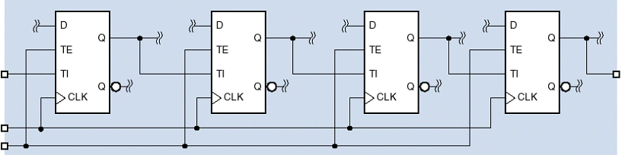
Digital Logic Design and Application (数字逻辑设计及应用)
TIN
TO
CLK
TE
TE = 0 ➔ 正常操作
TE = 1 ➔ 进行测试
  每个触发器的输出端Q都与后一个触发器的TI端连接
  TIN 端扫入一组测试向量（需若干个时钟触发沿）
  再经过若干个时钟的正常操作（TE=0）
  可以在TO端观察（扫出）电路的新状态

Slide 9
Master/Slave S-R Flip-Flop
(主从式S-R触发器)
Digital Logic Design and Application (数字逻辑设计及应用)
回顾：有使能端的S-R锁存器
C的有效电平期间，输入直接改变触发器的状态
输入信号需要遵守约束条件
希望输出在一个时钟周期内只变化一次
—— 采用主从结构
S
S Q
C
R Q
S Q
C
R Q
Q
S
C
R
Q
R
QN
Q
C

Slide 10
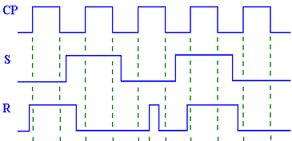


主从式S-R触发器的内部时序
Digital Logic Design and Application (数字逻辑设计及应用)
C
主锁存
器输出
亚 稳 态
亚 稳 态
暂时忽略延迟时间等动态特性

Slide 11
Digital Logic Design and Application (数字逻辑设计及应用)
是不是边沿触发？？
C
亚 稳 态
亚 稳 态
虽然输出在一个时钟周期只可能变化一次
但不能算是边沿触发

Slide 12
Digital Logic Design and Application (数字逻辑设计及应用)
思考：同样是主从结构，
为什么由D锁存器构成的可以称为边沿D触发器，
而由S-R锁存器构成的不能称为边沿S-R触发器？
Dynamic-Input Indicator
(动态输入指示
边沿触发)
D
D Q
C Q
D Q
C Q
Q
D Q
CLK Q
QN
CLK
S
S Q
C
R Q
S Q
C
R Q
Q
S
C
R
Q
Q
R
QL
Postponed-Output
(延迟输出,C无效时输出变化)
C

Slide 13
Master/Slave J-K Flip-Flop
(主从式J-K触发器)
Digital Logic Design and Application (数字逻辑设计及应用)
消除主从S-R触发器存在的约束条件
利用反馈消除主从S-R触发器存在的约束条件
S = J·Q’
R = K·Q
总满足
S·R=0
S
S Q
C
R Q
S Q
C
R Q
Q
J
K
R
QL
C
C
主从S-R触发器特征方程
Q^{n+1} = S + R’·Q
S·R = 0（约束条件）

Slide 14
Master/Slave J-K Flip-Flop
(主从式J-K触发器)
Digital Logic Design and Application (数字逻辑设计及应用)
利用反馈消除主从S-R触发器存在的约束条件
消除主从S-R触发器存在的约束条件
S = J·Q’
R = K·Q
总满足
S·R=0
主从J-K触发器特征方程
Q^{n+1} = S + R’·Q
= J·Q’ + (K·Q)’·Q
= J·Q’ + (K’+Q’)·Q
= J·Q’ + K’·Q
Q* = J·Q’ + K’·Q
主从S-R触发器特征方程
Q —— 当前状态（原态、现态）
Q* —— 下一状态（新态、次态）
Q^{n+1} = S + R’·Q
Q* = S + R’·Q
S·R = 0（约束条件）

Slide 15
Digital Logic Design and Application (数字逻辑设计及应用)
Logic Symbol
(逻辑符号)
S Q
C
R Q
S Q
C
R Q
Q
J
Qm
主 从
K
J
C
K
QL
Q
C
Q
C
Function Table
功能表
J
0
1
1s Catching
(1 箝位)
J K Q
K
0 0
0 1
1 0
1 1
保持
清0
置1
翻转
Qm
C=1期间，
J的变化只引起Qm改变一次
Q

Slide 16
Digital Logic Design and Application (数字逻辑设计及应用)
逻辑符号
S Q
C
R Q
S Q
C
R Q
Q
J
Qm
主 从
J
C
K
K
Q
QL
Q
C
C=1期间
J,K的变化可能引起Qm的变化，但只能改变一次
功能表
C
J K Q
J
1
0
0 0
0 1
1 0
1 1
保持
清0
置1
翻转
K
0s Catching
(0 箝位)
Qm
Q

Slide 17
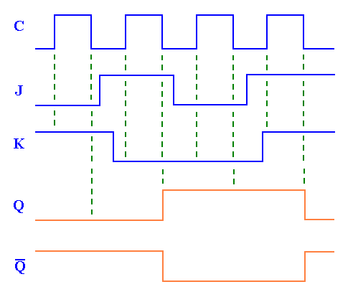
Digital Logic Design and Application (数字逻辑设计及应用)
J和K输入在C=1期间保持不变
0
1
1
0
0
0
1
1
0
1
1
0
每个C周期的高电平阶段关心输入端J、K的变化；
每个C周期的低电平阶段关心触发器状态Q的变化。

Slide 18
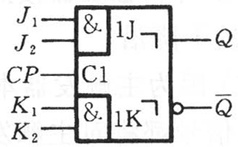
具有多输入端的J-K触发器
Digital Logic Design and Application (数字逻辑设计及应用)
J1
S Q
C
R Q
S Q
C
R Q
Q
J2
Qm
主 从
K1
K2
QL
C
J = J₁J₂
K = K₁K₂

Slide 19
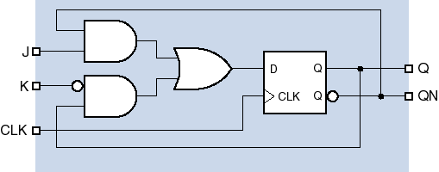

Edge-Triggered J-K Flip-Flop
(边沿J-K触发器)
Digital Logic Design and Application (数字逻辑设计及应用)
J
D Q
Q
K
CLK
QL
CLK
Q* = D = J·Q’ + K’·Q
时钟上升沿（正边沿）有效
不会出现“箝位”现象

Slide 20
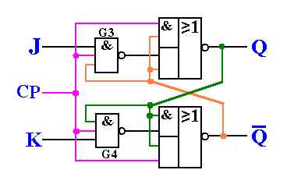
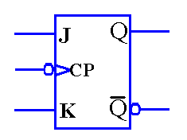
利用门电路传输延迟时间的边沿J-K触发器
Digital Logic Design and Application (数字逻辑设计及应用)
两个与或非门组成基本RS触发器
门G₃G₄的传输延迟时间大于基本RS触发器的翻转时间

Slide 21
第7章作业（P468）
7.3
7.5
7.9 7.10
7.13
7.14
7.16
7.18
7.20(c)
7.27
7.28
7.32
7.34
7.38
7.47
7.49

